Slide 1
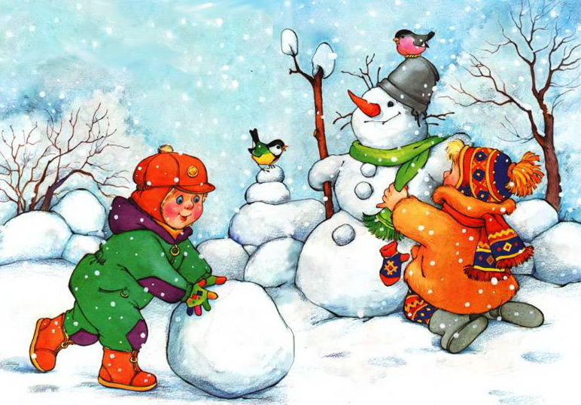
«Здравствуй, зимушка – зима!»

Slide 2
Цель:
Формирование элементарных представлений о зиме, о зимних явлениях в живой и неживой природе, о зимних развлечениях.
Задачи:
Способствовать формированию элементарных представлений о явлениях природы зимой: идет снег, кружатся снежинки, становится холодно, мороз, сугробы.
Закреплять представления о зимней одежде.
Расширить знания детей о зиме, как о времени года, зимних забавах, развлечениях.
Активизировать словарный запас детей по теме "Зима", "Зимние забавы";
Воспитывать бережное отношение к природе, умение замечать красоту зимней природы.

Slide 3
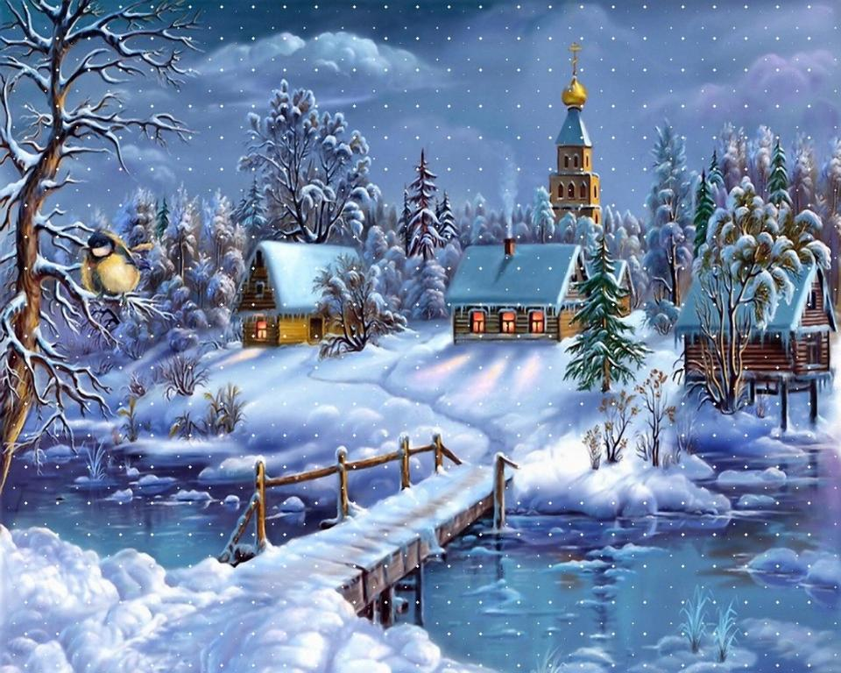
Зимой дни становятся короче, а ночи – длиннее.

Slide 4
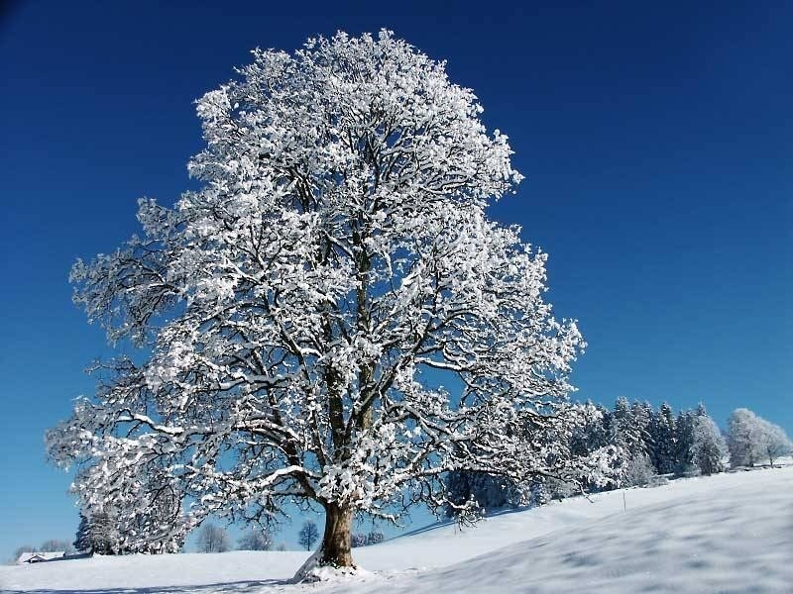
На деревьях нет листвы, а лежит снег.
Стоят сильные морозы.

Slide 5
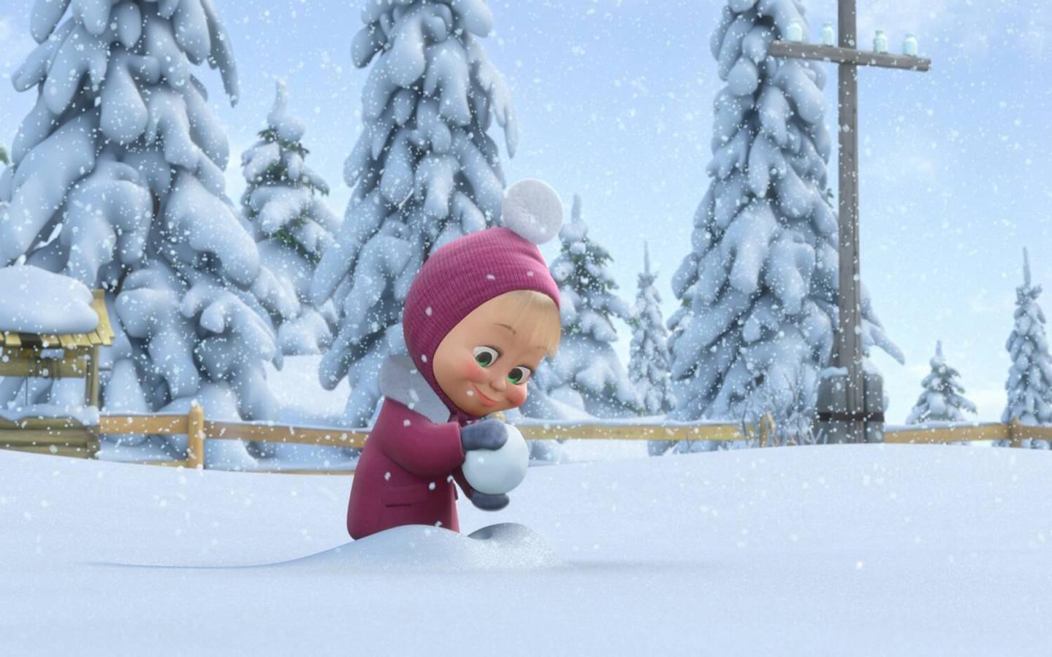
Снег – это много красивых снежинок. Они падают с высоты на землю, крыши домов, деревья.

Slide 6

Снежинки – это замерзшие капельки воды.

Slide 7
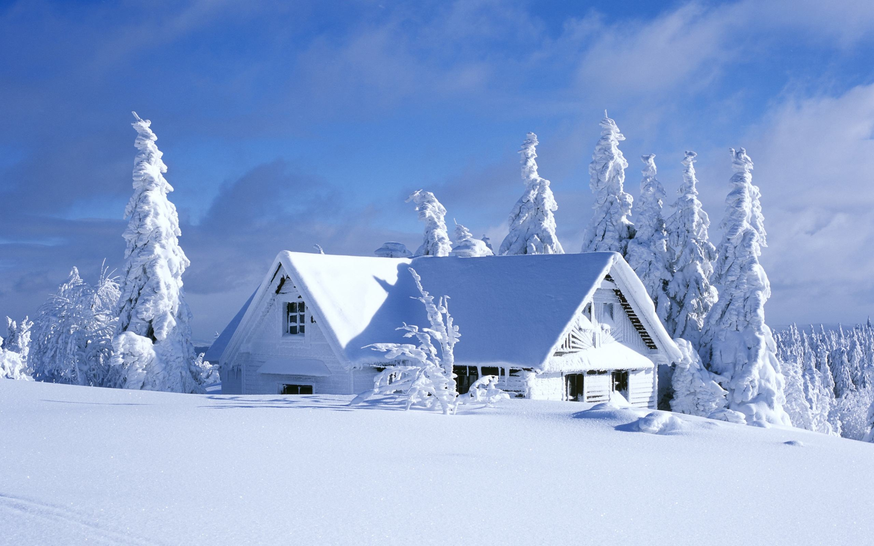
Сугробы – наметенная ветром большая куча снега.

Slide 8
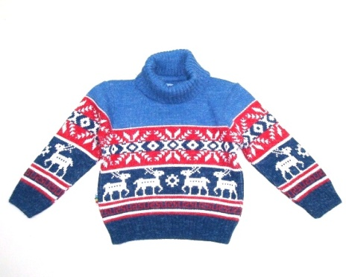
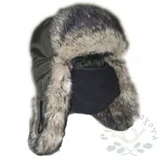
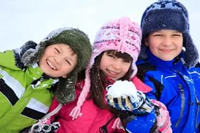
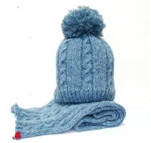
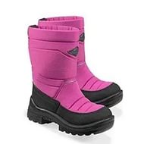
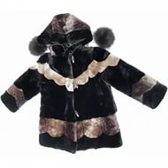
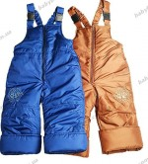


Зимняя одежда.
Шуба, комбинезон, теплые штаны, теплая шапка, шарф, валенки, варежки, теплый свитер.

Slide 9
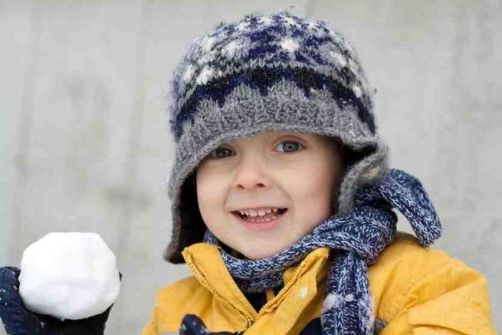
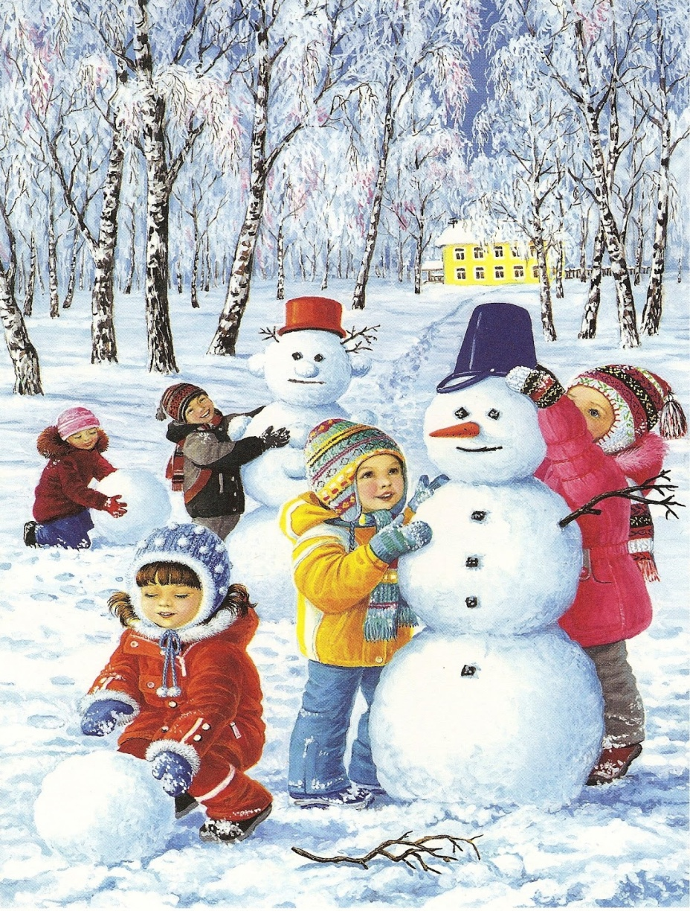
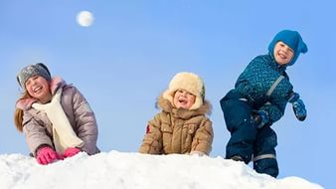
Зимние забавы

Slide 10
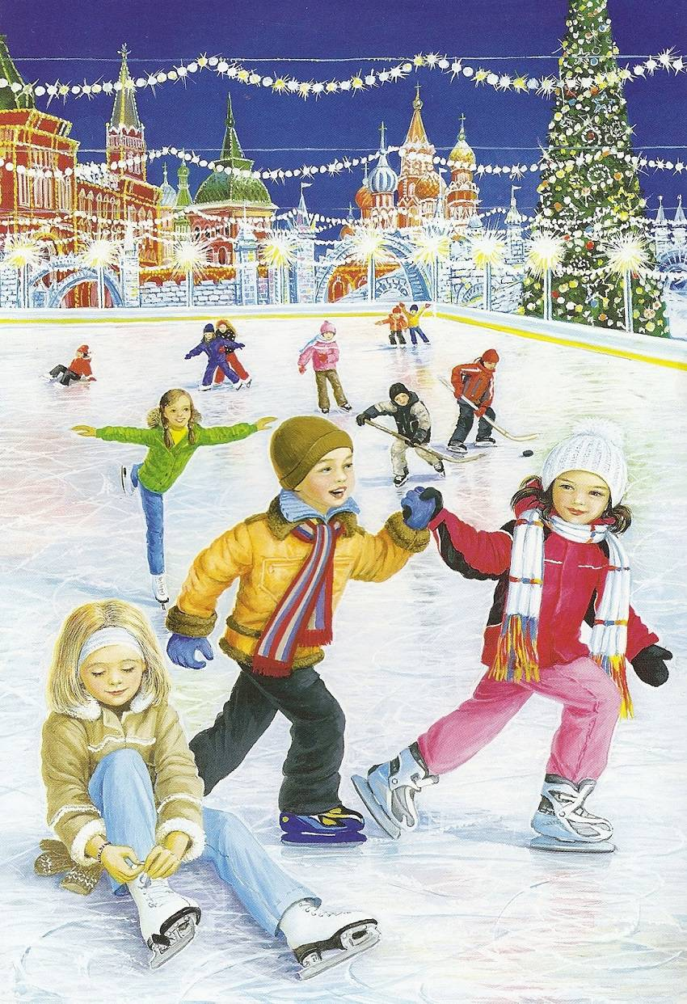
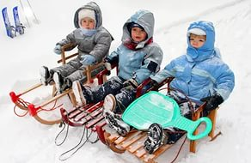
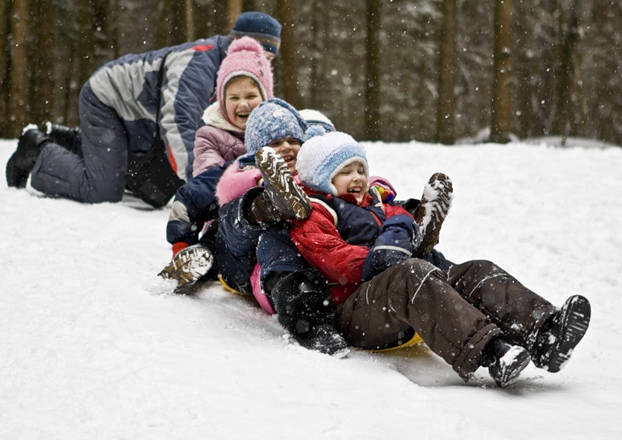

Slide 11
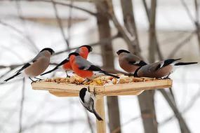
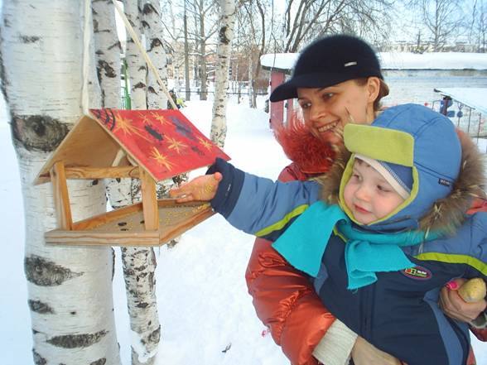
Зимой люди подкармливают птиц, для этого они развешивают на деревьях кормушки.

Slide 12

Скоро, скоро Новый год!
Он подарки принесет!

